Slide 1
第九章 降维
机器学习
2022年12月

Slide 2
目录
01 k近邻学习
02 降维概述
03 低维嵌入
04 主成分分析

Slide 3
目录
01 k近邻学习
02 降维概述
03 低维嵌入
04 主成分分析

Slide 4
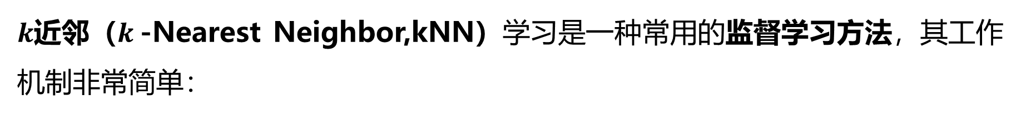
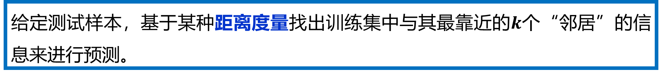
01 k近邻学习
$k$近邻（$k$-Nearest Neighbor,kNN）学习是一种常用的监督学习方法，其工作机制非常简单：
给定测试样本，基于某种距离度量找出训练集中与其最靠近的$k$个“邻居”的信息来进行预测。
Notes:
算法的主要思路：
如果一个样本在特征空间中与$k$个实例最为相似(即特征空间中最邻近)，那么这$k$个实例中大多数属于哪个类别，则该样本也属于这个类别。
对于分类问题：对新的样本，根据其$k$个最近邻的训练样本的类别，通过多数表决等方式进行预测。
对于回归问题：对新的样本，根据其$k$个最近邻的训练样本标签值的均值作为预测值。

Slide 5
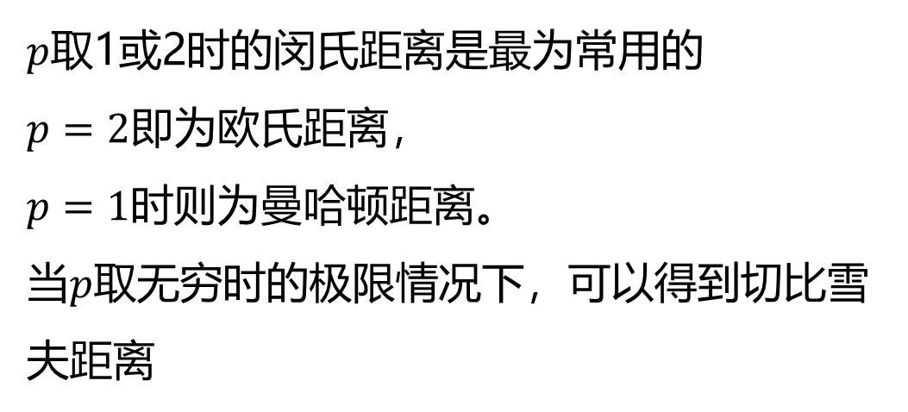
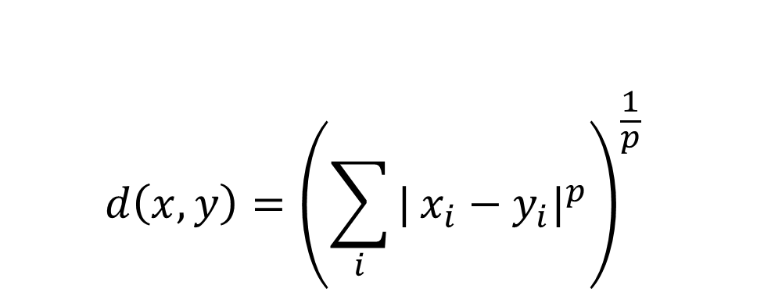
01 k近邻学习
距离度量：闵可夫斯基距离(Minkowski distance)
$$d\left(x,y\right)={\left(\sum_{i}{|}x_{i}−y_{i}|^{p}\right)}^{\frac{1}{p}}$$
$p$取1或2时的闵氏距离是最为常用的
$p=2$即为欧氏距离，
$p=1$时则为曼哈顿距离。
当$p$取无穷时的极限情况下，可以得到切比雪夫距离

Slide 6
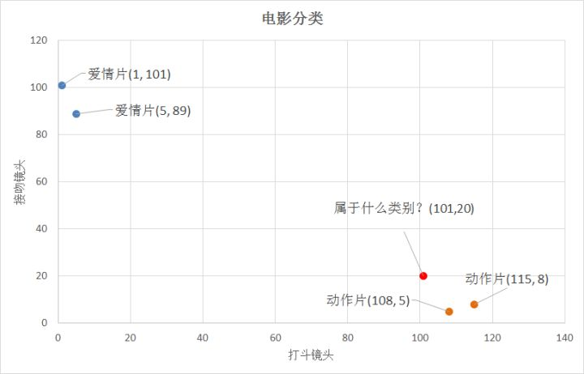
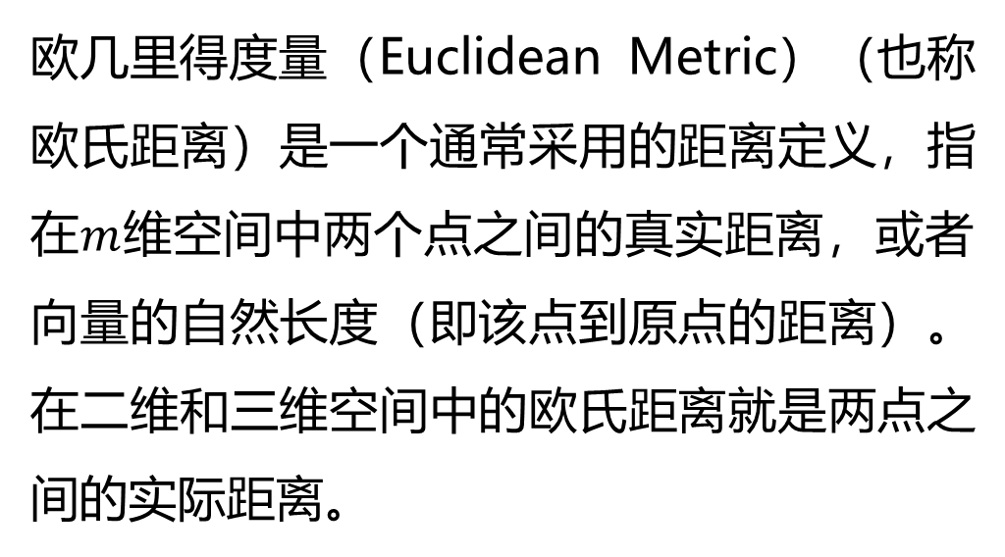
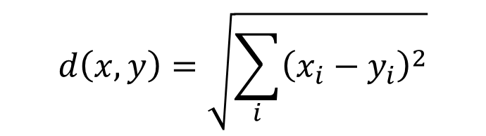
01 k近邻学习
距离度量：欧氏距离(Euclidean distance)
$$d\left(x,y\right)=\sqrt{\sum_{i}{{\left(x_{i}−y_{i}\right)}^{2}}}$$
电影分类
欧几里得度量（Euclidean Metric）（也称欧氏距离）是一个通常采用的距离定义，指在$m$维空间中两个点之间的真实距离，或者向量的自然长度（即该点到原点的距离）。在二维和三维空间中的欧氏距离就是两点之间的实际距离。

Slide 7
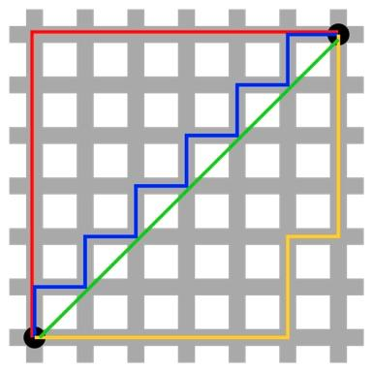

01 k近邻学习
距离度量：曼哈顿距离(Manhattan distance)
$$d(x,y)=\sum_{i}{|}x_{i}−y_{i}|$$
想象你在城市道路里，要从一个十字路口开车到另外一个十字路口，驾驶距离是两点间的直线距离吗？显然不是，除非你能穿越大楼。实际驾驶距离就是这个“曼哈顿距离”。而这也是曼哈顿距离名称的来源， 曼哈顿距离也称为城市街区距离(City Block distance)。

Slide 8
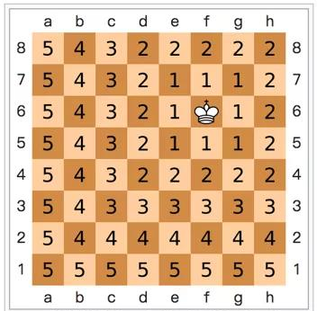
01 k近邻学习
距离度量：切比雪夫距离(Chebyshev distance)
二个点之间的距离定义是其各坐标数值差绝对值的最大值。
国际象棋棋盘上二个位置间的切比雪夫距离是指王要从一个位子移至另一个位子需要走的步数。由于王可以往斜前或斜后方向移动一格，因此可以较有效率的到达目的的格子。上图是棋盘上所有位置距f6位置的切比雪夫距离。

Slide 9
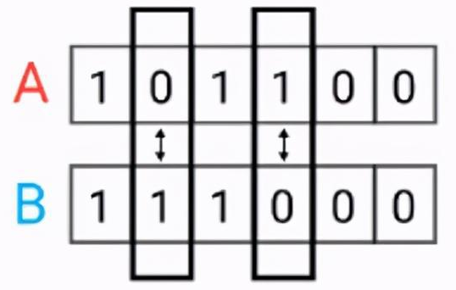
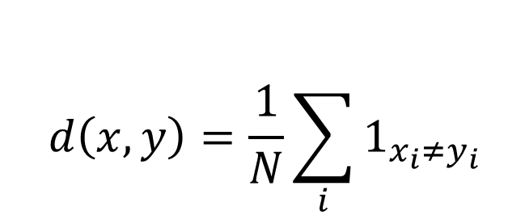
01 k近邻学习
$$d\left(x,y\right)=\frac{1}{N}\sum_{i}{1_{x_{i}≠y_{i}}}$$
距离度量：汉明距离(Hamming distance)
汉明距离是使用在数据传输差错控制编码里面的，汉明距离是一个概念，它表示两个（相同长度）字对应位不同的数量，我们以表示两个字之间的汉明距离。对两个字符串进行异或运算，并统计结果为1的个数，那么这个数就是汉明距离。

Slide 10
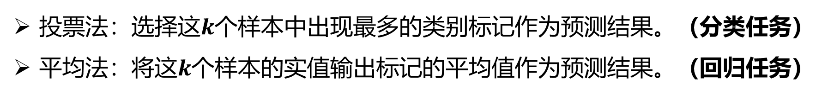

01 k近邻学习
$k$近邻法是一种比较成熟也是最简单的机器学习算法，可以用于基本的分类与回归方法。
投票法：选择这$k$个样本中出现最多的类别标记作为预测结果。（分类任务）
平均法：将这$k$个样本的实值输出标记的平均值作为预测结果。（回归任务）
除此之外，还可基于距离远近进行加权平均或加权投票，距离越近的样本权重越大。

Slide 11
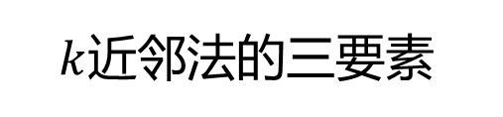

01 k近邻学习
算法流程如下：
1.计算测试对象到训练集中每个对象的距离；
2.按照距离的远近排序；
3.选取与当前测试对象最近的k的训练对象，作为该测试对象的邻居；
4.统计这k个邻居的类别频次；
5.k个邻居里频次最高的类别，即为测试对象的类别；
$k$近邻法的三要素
$k$值选择。
距离度量。
决策规则。

Slide 12
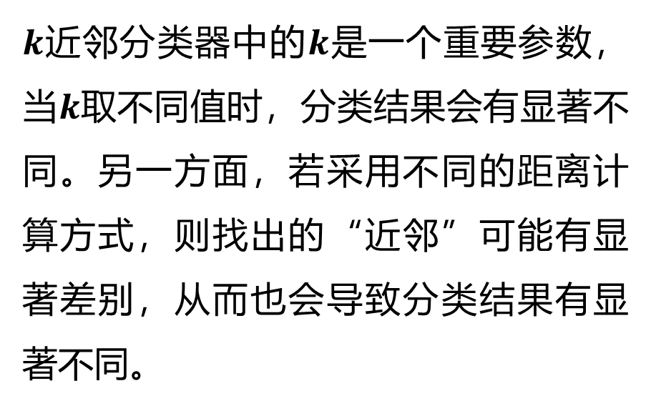
01 k近邻学习
?：测试样本
+：正例
- ：反例
$k$近邻分类器中的$k$是一个重要参数，当$k$取不同值时，分类结果会有显著不同。另一方面，若采用不同的距离计算方式，则找出的“近邻”可能有显著差别，从而也会导致分类结果有显著不同。
+
-
？
+
-
+
Notes:
如图所示，虚线表示等距线，当k=1时，测试样本被判定为+正例，当k=3时，测试样本被判定为-反例，

Slide 13
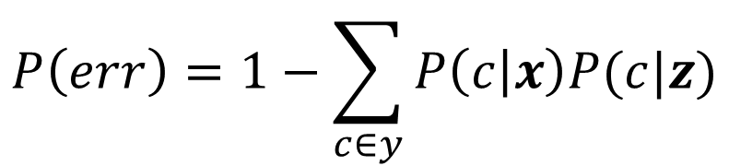
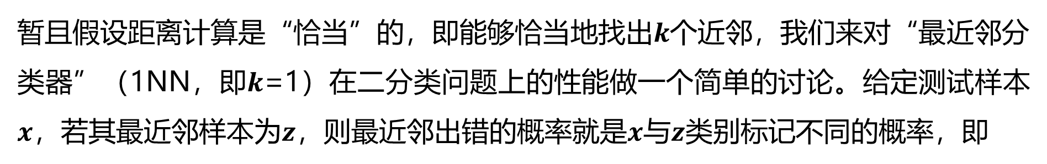
01 k近邻学习
分析1NN二分类错误率$P(err)$
暂且假设距离计算是“恰当”的，即能够恰当地找出$k$个近邻，我们来对“最近邻分类器”（1NN，即$k$=1）在二分类问题上的性能做一个简单的讨论。给定测试样本 $x$，若其最近邻样本为$z$，则最近邻出错的概率就是$x$与$z$类别标记不同的概率，即
$$P\left(err\right)=1−\sum_{c∈y}{P\left(c | x\right)P(c|z)}$$

Slide 14
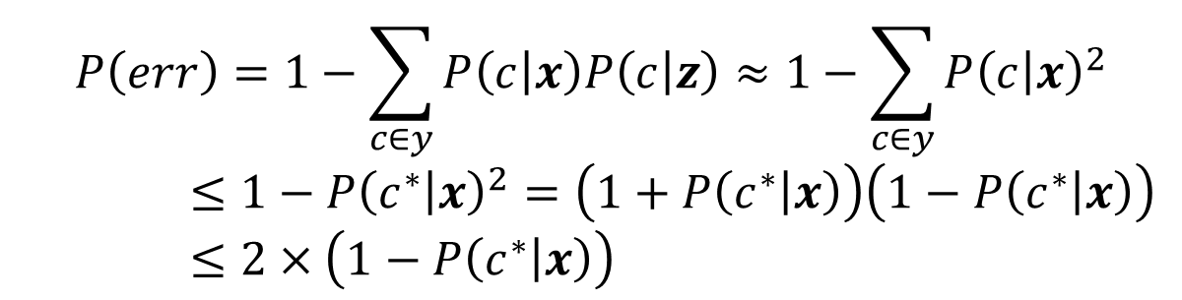
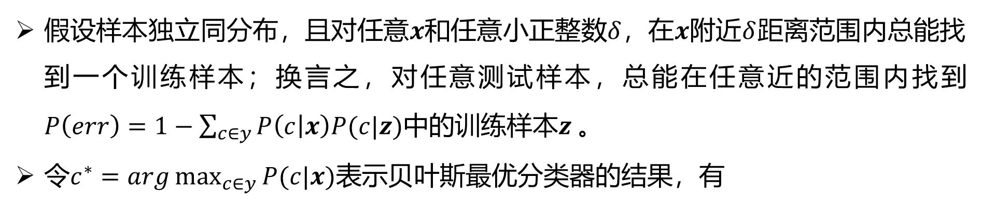
01 k近邻学习
分析1NN二分类错误率$P(err)$
假设样本独立同分布，且对任意$x$和任意小正整数$δ$，在$x$附近$δ$距离范围内总能找到一个训练样本；换言之，对任意测试样本，总能在任意近的范围内找到 $P\left(err\right)=1−\sum_{c∈y}{P\left(c | x\right)P(c|z)}$中的训练样本$z$。
令$c^{∗}=arg\max_{c∈y}{P(c|x)}$表示贝叶斯最优分类器的结果，有
$$P\left(err\right)=1−\sum_{c∈y}{P\left(c | x\right)P\left(c | z\right)}≈1−\sum_{c∈y}{{P\left(c | x\right)}^{2}}$$
$≤$ $1−{P\left(c^{∗} | x\right)}^{2}=\left(1+P\left(c^{∗} | x\right)\right)\left(1−P\left(c^{∗} | x\right)\right)$
$≤$ $2×\left(1−P\left(c^{∗} | x\right)\right)$
最近邻分类虽简单，但它的泛化错误率不超过贝叶斯最优分类器错误率的两倍！

Slide 15
01 k近邻学习
K近邻学习没有显式的训练过程，属于“懒惰学习”
“懒惰学习”(lazy learning): 此类学习技术在训练阶段仅仅是把样本保存起来，训练时间开销为零，待收到测试样本后再进行处理。
“急切学习”(eager learning): 在训练阶段就对样本进行学习处理的方法。

Slide 16
目录
01 k近邻学习
02 降维概述
03 低维嵌入
04 主成分分析

Slide 17
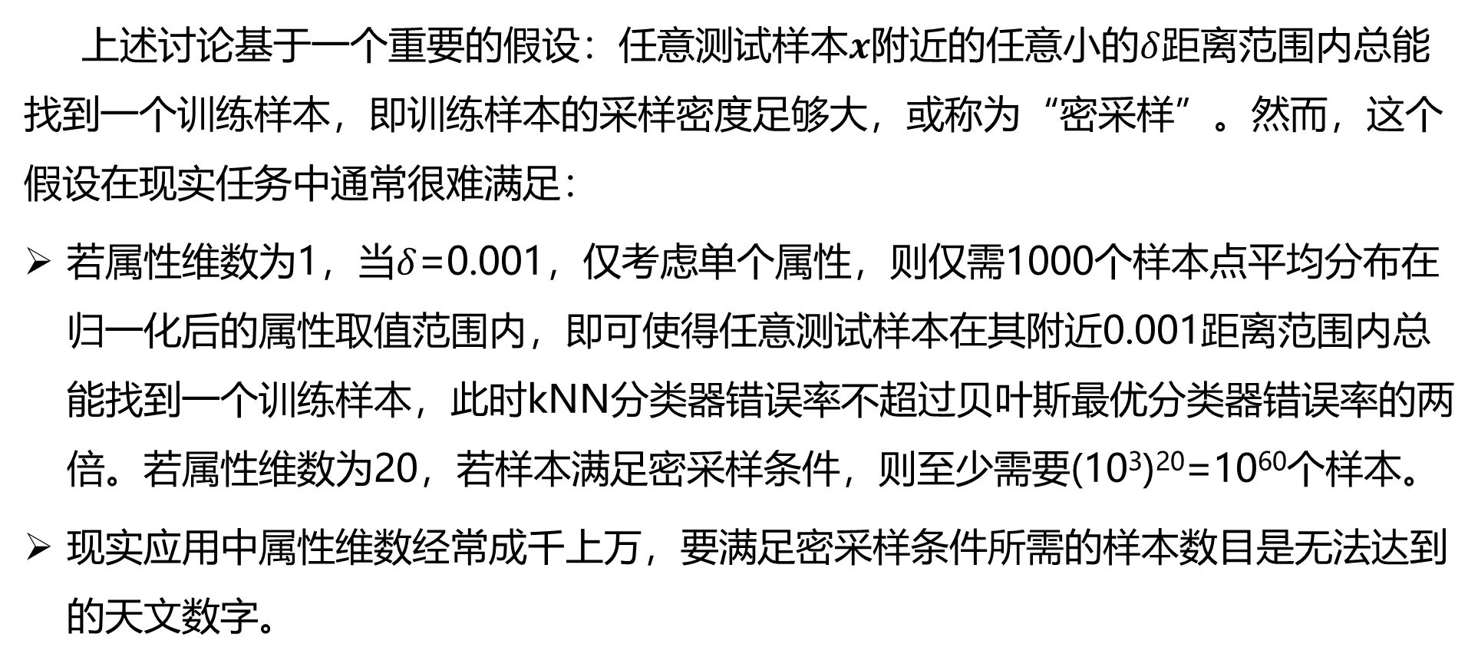
02 降维概述
上述讨论基于一个重要的假设：任意测试样本$x$附近的任意小的$δ$距离范围内总能找到一个训练样本，即训练样本的采样密度足够大，或称为“密采样”。然而，这个假设在现实任务中通常很难满足：
若属性维数为1，当$δ$=0.001，仅考虑单个属性，则仅需1000个样本点平均分布在归一化后的属性取值范围内，即可使得任意测试样本在其附近0.001距离范围内总能找到一个训练样本，此时kNN分类器错误率不超过贝叶斯最优分类器错误率的两倍。若属性维数为20，若样本满足密采样条件，则至少需要(10³)²⁰=10⁶⁰个样本。
现实应用中属性维数经常成千上万，要满足密采样条件所需的样本数目是无法达到的天文数字。
Notes:
许多学习方法都涉及距离计算，而高维空间会给距离计算带来很大的麻烦，例如当维数很高时甚至连计算内积都不再容易。

Slide 18
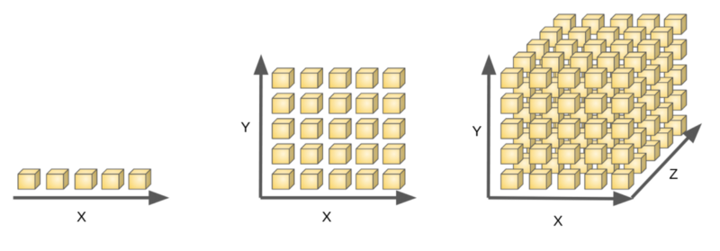
02 降维概述
维数灾难(Curse of Dimensionality)：通常是指在涉及到向量的计算的问题中，随着维数的增加，计算量呈指数倍增长的一种现象。
在很多机器学习问题中，训练集中的每条数据经常伴随着上千、甚至上万个特征。要处理这所有的特征的话，不仅会让训练非常缓慢，还会极大增加搜寻良好解决方案的困难。这个问题就是我们常说的维数灾难。

Slide 19
02 降维概述
维数灾难涉及数字分析、抽样、组合、机器学习、数据挖掘和数据库等诸多领域。在机器学习的建模过程中，通常指的是随着特征数量的增多，计算量会变得很大，如特征达到上亿维的话，在进行计算的时候是算不出来的。有的时候，维度太大也会导致机器学习性能的下降，并不是特征维度越大越好，模型的性能会随着特征的增加先上升后下降。

Slide 20
02 降维概述
什么是降维？
缓解维数灾难的一个重要途径是降维(dimension reduction)
即通过某种数学变换，将原始高维属性空间转变为一个低维“子空间” (subspace)，在这个子空间中样本密度大幅度提高，距离计算也变得更为容易。
该过程与信息论中有损压缩概念密切相关。同时要明白的，不存在完全无损的降维。有很多种算法可以完成对原始数据的降维，在这些方法中，降维是通过对原始数据的线性变换实现的。

Slide 21
02 降维概述
为什么要降维？
高维数据增加了运算的难度
高维使得学习算法的泛化能力变弱（例如，在最近邻分类器中，样本复杂度随着维度成指数增长），维度越高，算法的搜索难度和成本就越大。
降维能够增加数据的可读性，利于发掘数据的有意义的结构
降维的主要作用
1. 减少冗余特征，降低数据维度
2. 数据可视化
Notes:
数据样本虽然是高维的，但与学习任务密切相关的也许仅是某个低维分布，即高维空间中的一个低维“嵌入” (embedding)，因而可以对数据进行有效的降维。

Slide 22
02 降维概述
降维的优点
通过减少特征的维数，数据集存储所需的空间也相应减少，减少了特征维数所需的计算训练时间；
数据集特征的降维有助于快速可视化数据；
通过处理多重共线性消除冗余特征。
降维的缺点
由于降维可能会丢失一些数据；
在主成分分析(PCA)降维技术中，有时需要考虑多少主成分是难以确定的，往往使用经验法则。
Notes:
降维的优缺点

Slide 23
目录
01 k近邻学习
02 降维概述
03 低维嵌入
04 主成分分析

Slide 24
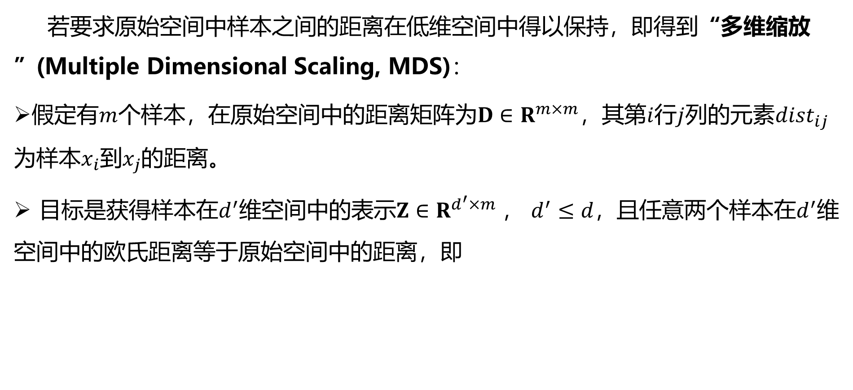
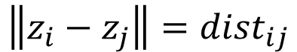
03 低纬嵌入
若要求原始空间中样本之间的距离在低维空间中得以保持，即得到“多维缩放”(Multiple Dimensional Scaling, MDS)：
假定有$m$个样本，在原始空间中的距离矩阵为$D∈R^{m×m}$，其第$i$行$j$列的元素${dist}_{ij}$为样本$x_{i}$到$x_{j}$的距离。
目标是获得样本在$d^{′}$维空间中的表示$Z∈R^{d^{′}×m}$， $d^{′}≤d$，且任意两个样本在$d^{′}$维空间中的欧氏距离等于原始空间中的距离，即
$$\left\|z_{i}−z_{j}\right\|={dist}_{ij}$$
Notes:
降维的优缺点

Slide 25
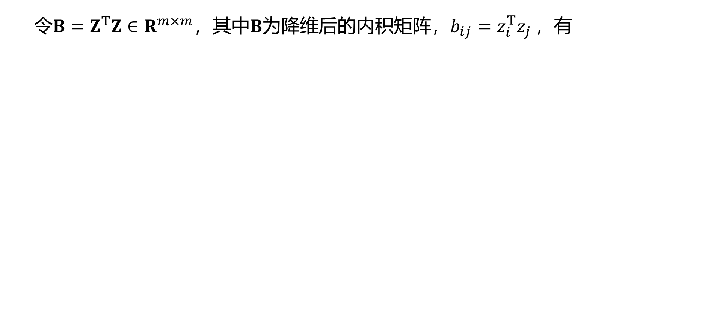

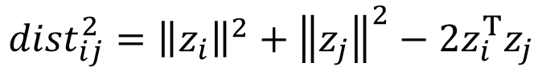
03 低纬嵌入
令$B=Z^{T}Z∈R^{m×m}$，其中$B$为降维后的内积矩阵，$b_{ij}=z_{i}^{T}z_{j}$，有
$${dist}_{ij}^{2}={\left\|z_{i}\right\|}^{2}+{\left\|z_{j}\right\|}^{2}−2z_{i}^{T}z_{j}$$
$$=b_{ii}+b_{jj}−2b_{ij}$$
为便于讨论，令降维后的样本$Z$被中心化，即$\sum_{i=1}^{m}{z_{i}}=0$。显然，矩阵$B$的行与列之和均为零，即$\sum_{i=1}^{m}{b_{ij}=\sum_{j=1}^{m}{b_{ij}=}0}$。
Notes:
降维的优缺点

Slide 26
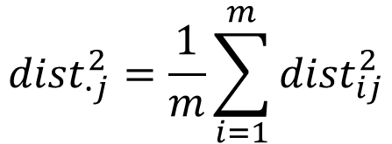
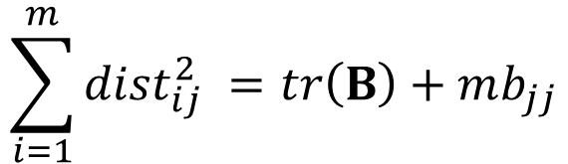
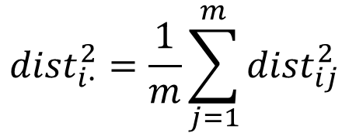
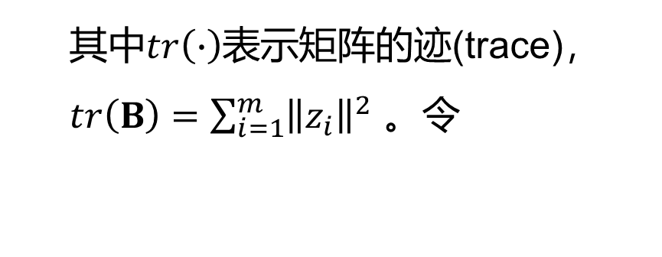
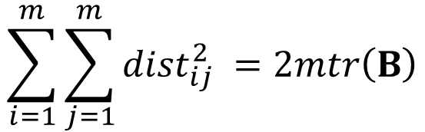
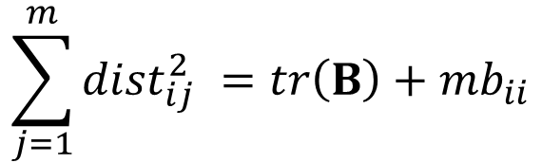
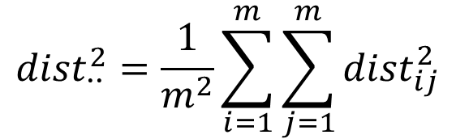
03 低纬嵌入
其中$tr\left(∙\right)$表示矩阵的迹(trace)，
$tr\left(B\right)=\sum_{i=1}^{m}{{\left\|z_{i}\right\|}^{2}}$ 。令
易知
$$\sum_{i=1}^{m}{{dist}_{ij}^{2}} =tr\left(B\right)+mb_{jj}$$
$${dist}_{i∙}^{2}=\frac{1}{m}\sum_{j=1}^{m}{{dist}_{ij}^{2}}$$
$$\sum_{j=1}^{m}{{dist}_{ij}^{2}} =tr\left(B\right)+mb_{ii}$$
$${dist}_{∙j}^{2}=\frac{1}{m}\sum_{i=1}^{m}{{dist}_{ij}^{2}}$$
$$\sum_{i=1}^{m}{\sum_{j=1}^{m}{{dist}_{ij}^{2}}} =2mtr\left(B\right)$$
$${dist}_{∙∙}^{2}=\frac{1}{m^{2}}\sum_{i=1}^{m}{\sum_{j=1}^{m}{{dist}_{ij}^{2}}}$$
Notes:
降维的优缺点

Slide 27
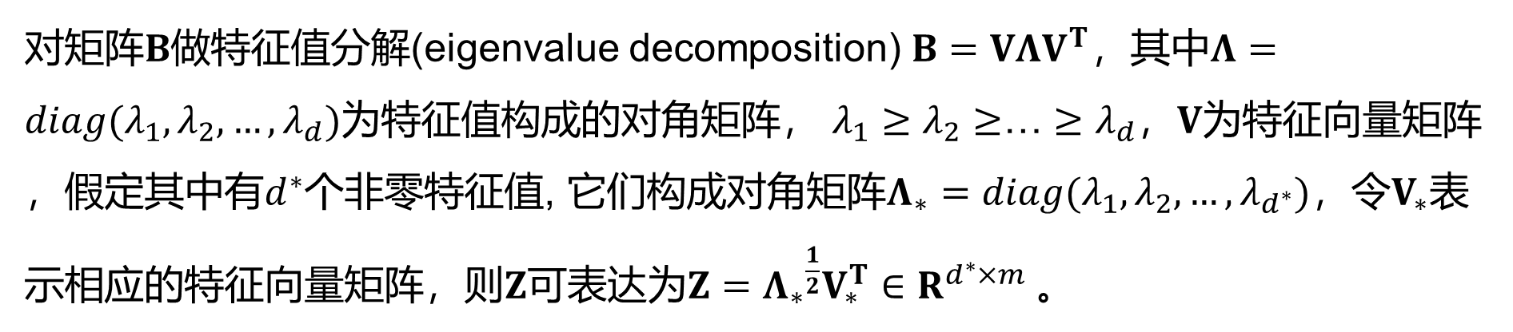
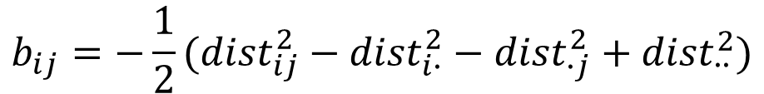
03 低纬嵌入
由此即可通过降维前后保持不变的距离矩阵$D$求取内积矩阵$B$
$${b_{ij}=−\frac{1}{2}(dist}_{ij}^{2}−{dist}_{i∙}^{2}−{dist}_{∙j}^{2}+{dist}_{∙∙}^{2})$$
对矩阵$B$做特征值分解(eigenvalue decomposition) $B=VΛV^{T}$，其中$Λ=diag(λ_{1},λ_{2},…,λ_{d})$为特征值构成的对角矩阵， $λ_{1}≥λ_{2}$ $≥$… $≥$ $λ_{d}$，$V$为特征向量矩阵，假定其中有$d^{∗}$个非零特征值, 它们构成对角矩阵$Λ_{∗}=diag(λ_{1},λ_{2},…,λ_{d^{∗}})$，令$V_{∗}$表示相应的特征向量矩阵，则$Z$可表达为$Z={Λ_{∗}}^{\frac{1}{2}}V_{∗}^{T}$ $∈R^{d^{∗}×m}$。
Notes:
降维的优缺点

Slide 28
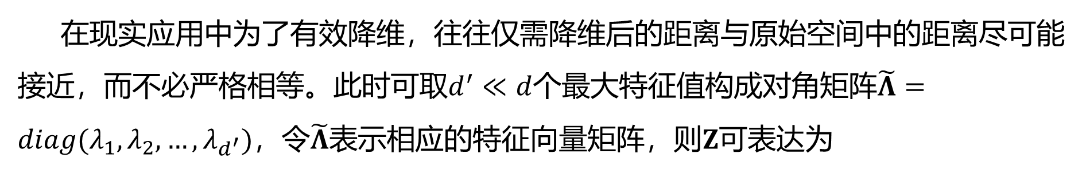

03 低纬嵌入
在现实应用中为了有效降维，往往仅需降维后的距离与原始空间中的距离尽可能接近，而不必严格相等。此时可取$d^{′}≪d$个最大特征值构成对角矩阵$\tilde{Λ}=diag(λ_{1},λ_{2},…,λ_{d^{′}})$，令$\tilde{Λ}$表示相应的特征向量矩阵，则$Z$可表达为
$$Z={\tilde{Λ}}^{\frac{1}{2}}{\tilde{V}}^{T}∈R^{d^{′}×m}$$
Notes:
降维的优缺点

Slide 29
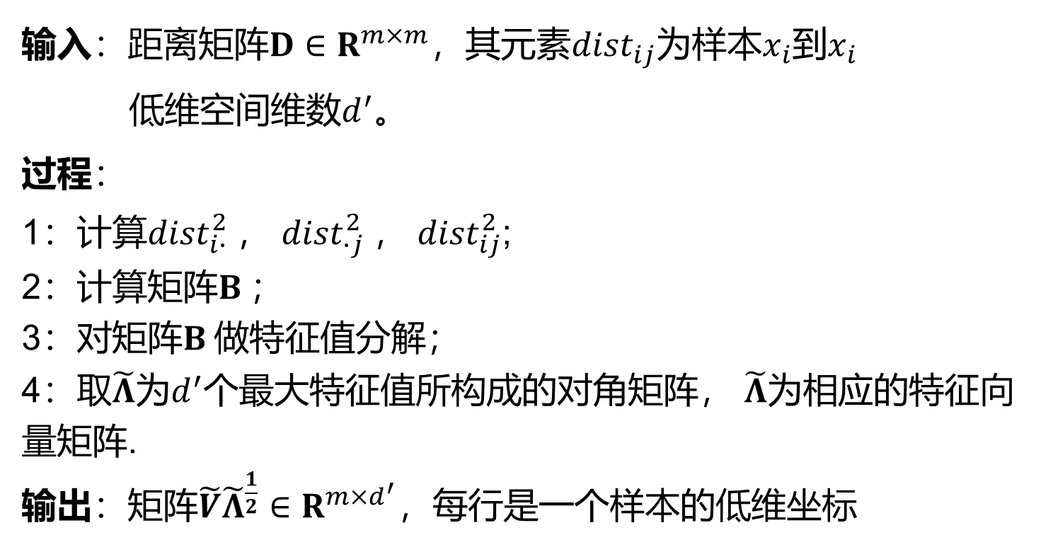
03 低纬嵌入
“多维缩放”（Multiple Dimensional Scaling，MDS）算法描述
输入：距离矩阵$D∈R^{m×m}$，其元素${dist}_{ij}$为样本$x_{i}$到$x_{i}$
低维空间维数$d^{′}$。
过程：
1：计算${dist}_{i∙}^{2}$， ${dist}_{∙j}^{2}$， ${dist}_{ij}^{2}$;
2：计算矩阵$B$；
3：对矩阵$B$做特征值分解；
4：取$\tilde{Λ}$为$d^{′}$个最大特征值所构成的对角矩阵， $\tilde{Λ}$为相应的特征向量矩阵.
输出：矩阵$\tilde{V}{\tilde{Λ}}^{\frac{1}{2}}∈R^{m×d^{′}}$，每行是一个样本的低维坐标
Notes:
降维的优缺点

Slide 30
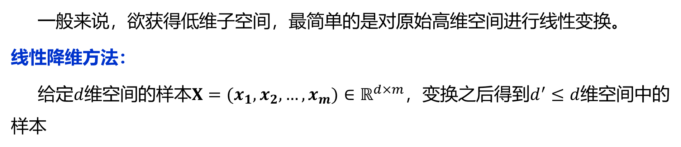
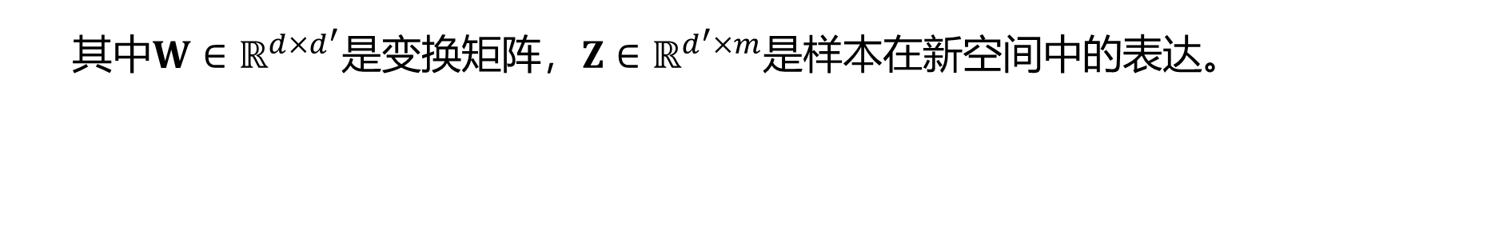

03 低纬嵌入
一般来说，欲获得低维子空间，最简单的是对原始高维空间进行线性变换。
线性降维方法：
给定$d$维空间的样本$X=(x_{1},x_{2},…,x_{m})∈ℝ^{d×m}$，变换之后得到$d^{′}≤d$维空间中的样本
$$Z=W^{T}X$$
其中$W∈ℝ^{d×d^{′}}$是变换矩阵，$Z∈ℝ^{d^{′}×m}$是样本在新空间中的表达。
Notes:
一般来说，欲获得低维子空间，最简单的是对原始高维空间进行线性变换。
这里只要保证$d^{′}≤d$，就完成了一个线性降维的过程。
这里变换矩阵$W$可视为$d^{′}$个$d$维基向量，$zi=W^{T}xi$是第i个样本与这$d^{′}$个基向量分别做内积而得到的$d^{′}$维属性向量。
换言之，$zi$是原属性向量$xi$在新坐标系{$w_{1},w_{2},…,w_{d^{′}}$}中的坐标向量。

Slide 31
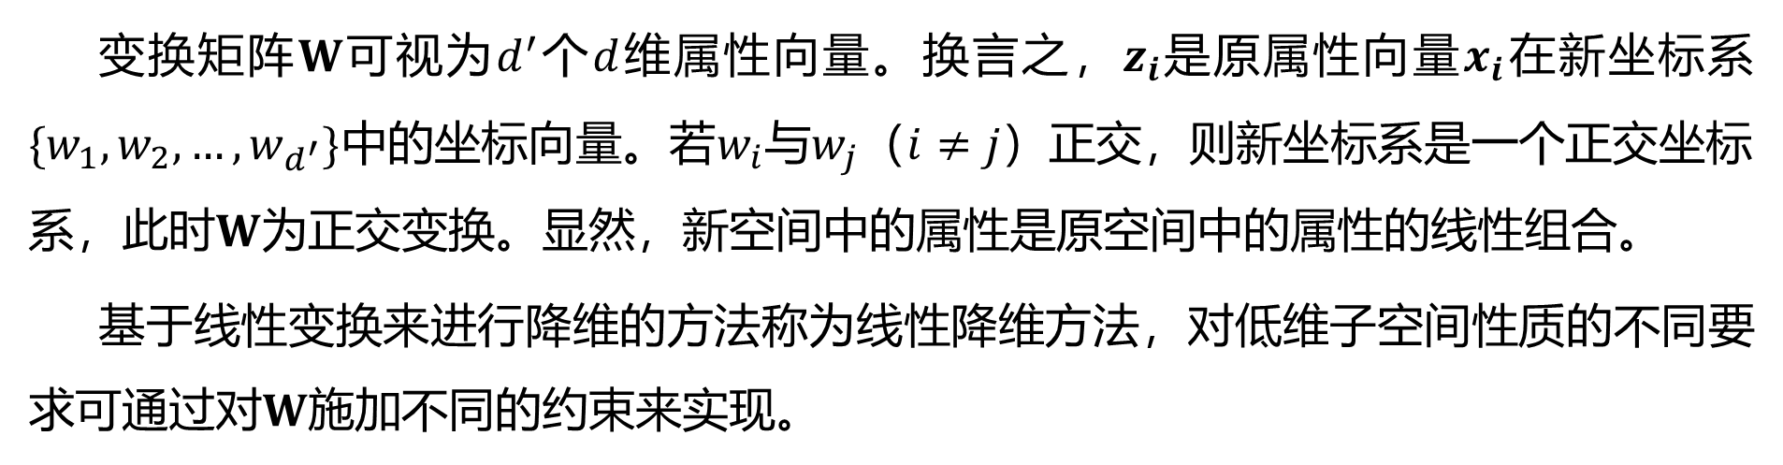
03 低纬嵌入
变换矩阵$W$可视为$d^{′}$个$d$维属性向量。换言之，$z_{i}$是原属性向量$x_{i}$在新坐标系$\{w_{1},w_{2},…,w_{d^{′}}\}$中的坐标向量。若$w_{i}$与$w_{j}$（$i≠j$）正交，则新坐标系是一个正交坐标系，此时$W$为正交变换。显然，新空间中的属性是原空间中的属性的线性组合。
基于线性变换来进行降维的方法称为线性降维方法，对低维子空间性质的不同要求可通过对$W$施加不同的约束来实现。

Slide 32
目录
01 k近邻学习
02 降维概述
03 低维嵌入
04 主成分分析

Slide 33
04 主成分分析
主成分分析（Principal Component Analysis,PCA）是一种降维方法，通过将一个大的特征集转换成一个较小的特征集，这个特征集仍然包含了原始数据中的大部分信息，从而降低了原始数据的维数。
减少一个数据集的特征数量自然是以牺牲准确性为代价的，但降维的诀窍是用一点准确性换取简单性。因为更小的数据集更容易探索和可视化，并且对于机器学习算法来说，分析数据会更快、更容易，而不需要处理额外的特征。
Notes:
主成分分析主要用于发现数据中的基本结构，即数据中变量的关系，是数据分析的有力工具，也用于其他机器学习方法的前处理。
主成分分析属于多元统计分析的经典方法。

Slide 34
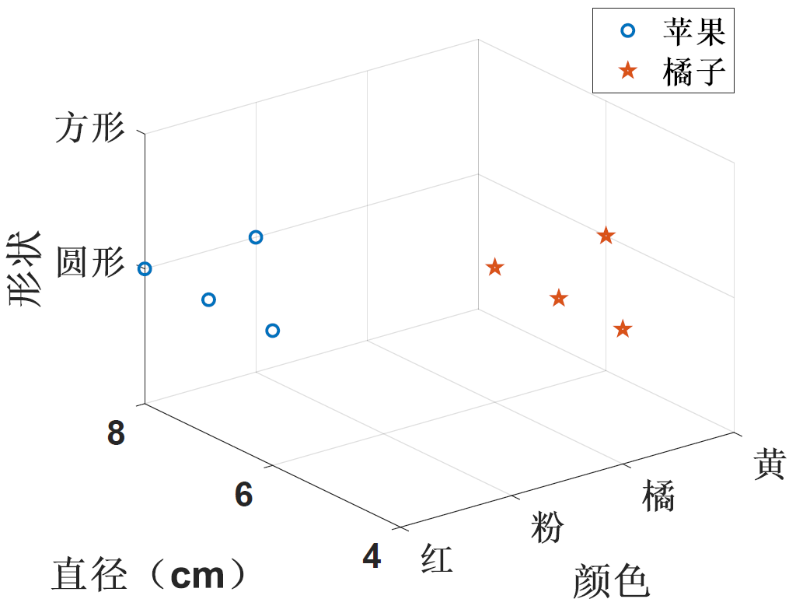
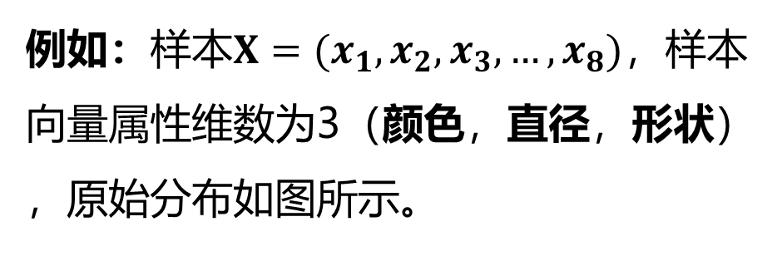
04 主成分分析
例如：样本$X=(x_{1},x_{2},x_{3},…,x_{8})$，样本向量属性维数为3（颜色，直径，形状），原始分布如图所示。

Slide 35
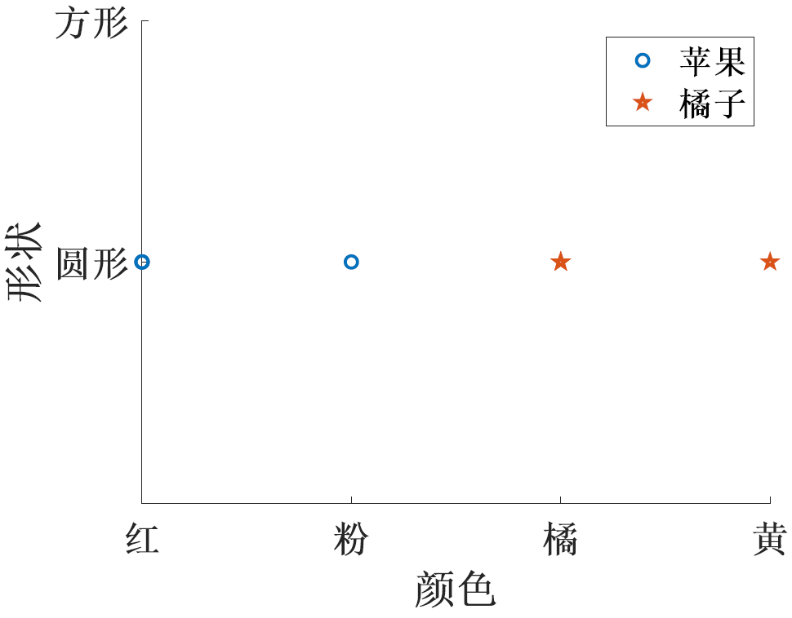
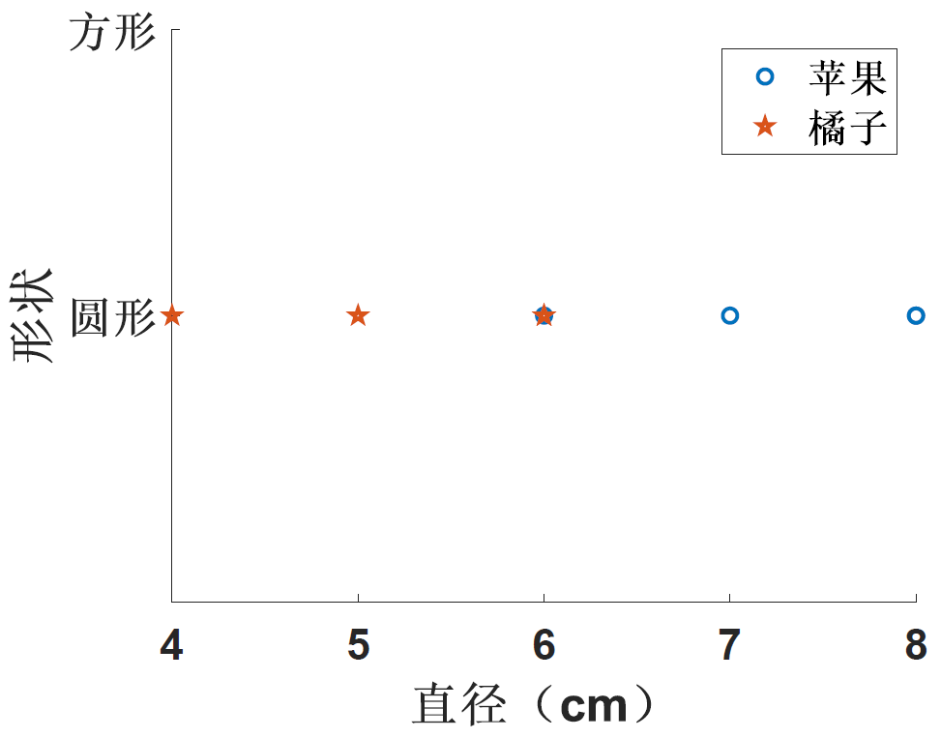
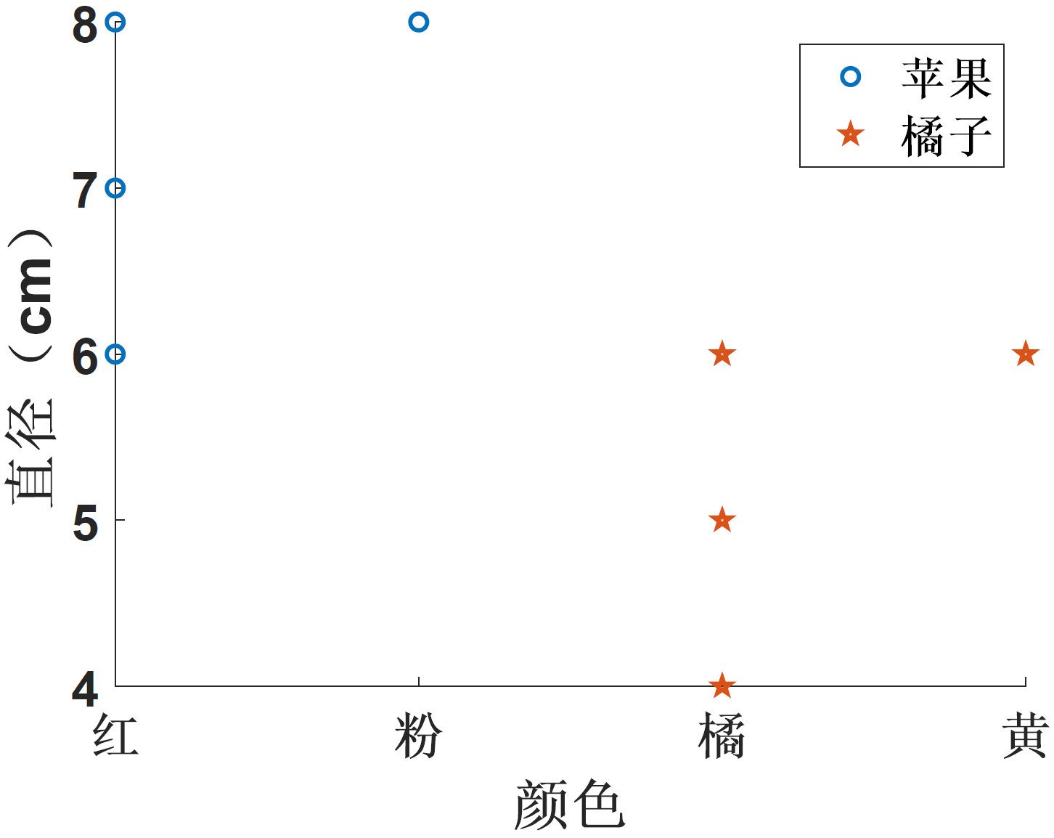
04 主成分分析
降维后分布如图所示

Slide 36
04 主成分分析
统计分析中，数据的变量之间可能存在相关性，以致增加了分析的难度。于是，考虑由少数不相关的变量来代替相关的变量，用来表示数据，并且要求能够保留数据中的大部分信息。
对于正交属性空间中的样本点，如何用一个超平面对所有样本进行恰当的表达？
若存在这样的超平面，那么它大概应具有这样的性质：
最近重构性：样本点到这个超平面的距离都足够近；
最大可分性：样本点在这个超平面上的投影能尽可能分开。
Notes:
最近重构性：减少原有样本的损失
最大可分性：我们希望在新空间的每一维坐标轴上样本都尽可能分散（即每维特征尽可能分散），因此要求Z各行方差最大。

Slide 37
04 主成分分析
基本思想
在主成分分析中，首先对给定数据进行规范化，是的数据每一变量的平均值为0，方差为1。之后对数据进行正交变换，原来由线性相关变量表示的数据，通过正交变换变成由若干个线性无关的新变量表示的数据。新变量是可能的正交变换中变量的方差的和（信息保存）最大的，方差表示在新变量上信息的大小。将新变量依次称为第一主成分、第二主成分等。
Notes:
这就是主成分分析的基本思想，通过主成分分析，可以利用主成分近似地表示原始数据，这可理解为发现数据的“基本结构”；也可以把数据由少数主成分表示，这可以理解为对数据的降维。

Slide 38
04 主成分分析
直观解释
数据结合中的样本由实数空间（正交坐标系）中的点表示，空间的一个坐标轴表示一个变量，规范化处理后得到的数据分布在原点附近。
•
•
•
•
•
•
•
•
•
•
•
•
•
•
•
•
•
•
•
•
•
•
•
•
•
•
•
•
•
•
•
•
•
•
•
•
•
Notes:
这就是主成分分析的基本思想，通过主成分分析，可以利用主成分近似地表示原始数据，这可理解为发现数据的“基本结构”；也可以把数据由少数主成分表示，这可以理解为对数据的降维。

Slide 39

04 主成分分析
主成分分析的几何解释
•
•
•
•
•
•
•
•
•
•
•
•
•
•
•
•
•
•
•
•
•
•
•
•
•
•
•
•
•
•
•
•
•
•
•
•
•
平移、旋转坐标轴
Notes:
直观解释：
对原坐标系中的数据进行主成分分析等价于进行坐标系旋转变换，将数据投影到新坐标的坐标轴上。
旋转变换的目的是为了使得n个样品点在F_{l}轴方向上的离散程度最大，即F_{l}的方差最大。变量F_{l}代表了原始数据的绝大 部分信息，在研究某问题时，即使不考虑变量F₂也无损大局。经过上述旋转变换原始数据的大部分信息集中到F_{l}轴上，对数据中包含的信息起到了浓缩作用。
新坐标的第一坐标轴、第二坐标轴等分布表示第一主成分，第二主成分等，数据在每一轴上的坐标的平方表示相应变量的方差；并且，这个坐标系是在所有可能的新的坐标系中，坐标轴上的方差和最大的。

Slide 40
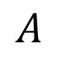
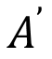
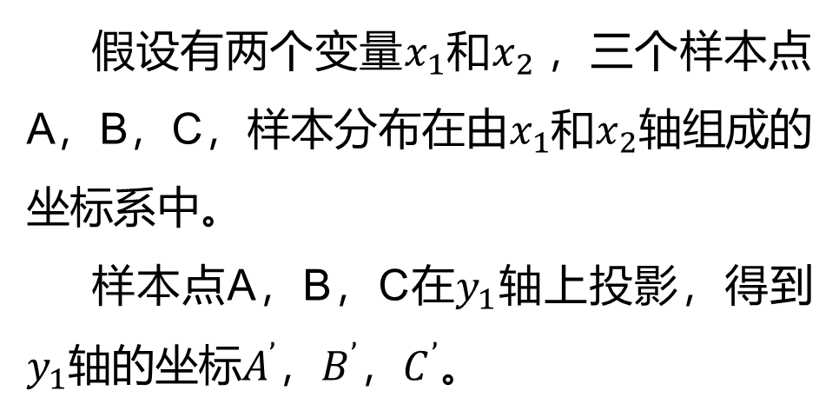
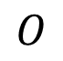
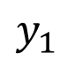
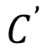
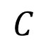


04 主成分分析
假设有两个变量$x_{1}$和$x_{2}$，三个样本点A，B，C，样本分布在由$x_{1}$和$x_{2}$轴组成的坐标系中。
样本点A，B，C在$y_{1}$轴上投影，得到$y_{1}$轴的坐标$A^{’}$，$B^{’}$，$C^{’}$。
$$y_{1}$$
$$A^{’}$$
$$B$$
•
$$A$$
$$C$$
$$B^{’}$$
•
•
主成分分析在旋转变换中选取样本点的距离平方和最小的轴，作为第一主成分。第二主成分等的选取，在保证与已选坐标轴正交的条件下，类似地进行。
$$O$$
$$C^{’}$$
Notes:
降维后的投影结果如下图：
下面再看方差最大的解释：
PCA本质上是将方差最大的方向作为主要特征，并且在各个正交方向上将数据“离相关”，也就是让它们在不同的正交方向上没有相关性。 因此，PCA也存在一些限制，例如它可以很好地解除线性相关，但是对于高阶相关性就没有办法了。对于存在高阶相关性的数据，可以考虑Kernel PCA,通过Kernel将非线性相关转化为线性相关。另外，PCA假设数据各特征分布在正交方向上，如果在非正交方向上存在几个方差较大的方向，PCA的效果就大打折扣。 PCA是一种无参数技术，也就是说面对同样的数据，如果不考虑清晰，谁来做结果都一样，没有主观参数的介入，所以PCA便于通用实现，但是本身没有个性化的优化。
https://blog.csdn.net/yimixgg/article/details/82905001

Slide 41

04 主成分分析
PCA的思想很简单——减少数据集的特征数量，同时尽可能地保留信息。

Slide 42






04 主成分分析
1. 定义和导出
$x={(x_{1},x_{2},…,x_{m})}^{T}$是$m$维随机变量，其均值向量是$μ$
$$μ=E\left(x\right)={{(μ}_{1},μ_{2},…,μ_{m})}^{T}$$
协方差矩阵是$∑$
$$∑=cov\left(x,x\right)=E[{\left(x−μ\right)\left(x−μ\right)}^{T}]$$
考虑由$m$维随机变量$x$到$m$维随机变量${{y=(y}_{1},y_{2},…,y_{m})}^{T}$的线性变换
$y_{i}={α_{i}}^{T}x=α_{1i}x_{1}+α_{2i}x_{2}$+…+ $α_{mi}x_{m}$
其中${α_{i}}^{T}=\left(α_{1i},α_{2i},…,α_{mi}\right)$，$i=1,2,…,m$
Notes:
不掌握

Slide 43


04 主成分分析
由随机变量的性质可知，
$E\left(y_{i}\right)=α_{i}^{T}$ ，$i=1,2,…,m$
$var\left(y_{i}\right)=α_{i}^{T}\sum{α_{i}}$ ，$i=1,2,…,m$
$cov\left(y_{i},y_{j}\right)=α_{i}^{T}\sum{α_{j}}$ ，$i=1,2,…,m$， $j=1,2,…,m$
在数据总体（population）上进行的主成分分析称为总体主成分分析，在有限样本上进行的主成分分析称为样本主成分分析，前者是后者的基础。

Slide 44

04 主成分分析
总体主成分
给定一个的$y_{i}={α_{i}}^{T}x=α_{1i}x_{1}+α_{2i}x_{2}$+…+ $α_{mi}x_{m}$的线性变换，如果他们满足下列条件：
（1）系数向量$α_{i}^{T}$是单位向量，即$α_{i}^{T}α_{i}=1$， $i=1,2,…,m$；
（2）变量$y_{i}$与$y_{j}$互不相关，即$cov\left(y_{i},y_{j}\right)=0(i≠j)$；
（3）变量$y_{1}$是$x$的所有线性变换中方差最大的； $y_{2}$是与$y_{1}$不相关的$x$的所有线性变换中方差最大的；一般地， $y_{i}$是与$y_{1},y_{2},…,y_{i−1}(i=1,2,…,m)$都不相关的$x$的所有线性变换中方差最大的；这时分别称$y_{1},y_{2},…,$ $y_{m}$为$x$的第一主成分、第二主成分、…、第$m$主成分。

Slide 45




04 主成分分析
定义中的条件（1）表明线性变换是正交变换， $α_{1}，α_{2}，$…，$α_{m}$是其一组标准正交基，
$$α_{i}^{T}α_{i}=\left\{\begin{aligned}1， i=j \\ 0， i≠j\end{aligned}\right.$$
条件（2）（3）给出了一个求主成分的方法：第一步，在$x$的所有线性变换中，
$${α_{1}}^{T}x=\sum_{i=1}^{m}{α_{i1}x_{i}}$$
在$α_{1}^{T}α_{1}=1$条件下，求方差最大的，得到$x$的第一主成分。

Slide 46



04 主成分分析
第二步，在与${α_{1}}^{T}x$不相关的$x$的所有线性变换中，
$${α_{2}}^{T}x=\sum_{i=1}^{m}{α_{i2}x_{i}}$$
在$α_{2}^{T}α_{2}=1$条件下，求方差最大的，得到$x$的第二主成分。
第$k$步，在与${α_{1}}^{T}x$，${α_{2}}^{T}x$，…，${α_{k−1}}^{T}x$不相关的$x$的所有线性变换中，
$${α_{k}}^{T}x=\sum_{i=1}^{m}{α_{ik}x_{i}}$$
在$α_{2}^{T}α_{2}=1$条件下，求方差最大的，得到$x$的第$k$主成分。如此继续下去，知道得到$x$的第$m$主成分。

Slide 47



04 主成分分析
2. 主要性质
【定理】设$x$是$m$维随机变量，$∑$是$x$的协方差矩阵，$∑的$特征值分别是$λ_{1}≥λ_{2}$ $≥$ …$≥λ_{m}≥0$，特征值对应的单位特征向量分别是$α_{1},$ $α_{2},…,α_{m}$，则$x$的第$k$主成分是
$y_{k}={α_{k}}^{T}x=α_{1k}x_{1}+α_{2k}x_{2}$+…+ $α_{mk}x_{m}$
$x$的第$k$主成分的方差是
$var\left(y_{k}\right)=α_{k}^{T}\sum{α_{k}}$= $λ_{k}$，$k=1,2,…,m$
即协方差矩阵$∑$的第$k$个特征值。

Slide 48




04 主成分分析
证明：采用拉格朗日乘子法求出主成分
首先求$x$的第一主成分$y_{1}=α_{k}^{T}x$，即求系数向量$α_{1}$。由总体主成分定义知，第一主成分$α_{1}$是在$α_{1}^{T}α_{1}=1$条件下，$x$的所有线性变换中使方差
$var\left({α_{1}}^{T}x\right)={α_{1}}^{T}$ $∑$ $α_{1}$
达到最大。
求第一主成分就是求解约束最优化问题：
$$\max_{α_{1}}{{α_{1}}^{T}∑}α_{1}$$
s.t.
${α_{1}}^{T}$ $α_{1}=1$

Slide 49

04 主成分分析
定义拉格朗日函数
$${α_{1}}^{T}∑α_{1}−λ({α_{1}}^{T} α_{1}−1)$$
其中$λ$是拉格朗日乘子。将拉格朗日函数对$α_{1}$求导，并令其为0，得
$$∑α_{1}−λα_{1}=0$$
因此，$λ$是$∑$的特征值，$α_{1}$是对应的单位特征向量。于是，目标函数
${α_{1}}^{T}$ $∑$ $α_{1}={α_{1}}^{T}λα_{1}=λ{α_{1}}^{T}$ $α_{1}=λ$
假设$α_{1}$是$∑$的最大特征值$λ_{1}$对应的单位特征向量，显然$α_{1}$与$λ_{1}$是最优化问题的解。所以，${α_{1}}^{T}x$构成第一主成分，其方差等于协方差矩阵的最大特征值。
$$var\left({α_{1}}^{T}x\right)={α_{1}}^{T} ∑ α_{1}=λ_{1}$$

Slide 50




04 主成分分析
接着求$x$的第二主成分${y_{2}{=α}_{2}}^{T}x$。第二主成分的$α_{2}$是在${α_{2}}^{T}α_{2}=1$，且${α_{2}}^{T}x$与${α_{1}}^{T}x$不相关的条件下，$x$的所有线性变换中使方差
$var({α_{2}}^{T}x)$= ${α_{2}}^{T}∑α_{2}$
达到最大的。
求第二主成分需要求解约束最优化问题
$$\max_{α_{2}}{{α_{2}}^{T}∑}α_{2}$$
s.t.
${α_{1}}^{T}∑α_{2}=0$， ${α_{2}}^{T}∑α_{1}=0$
${α_{2}}^{T}$ $α_{2}=1$

Slide 51

04 主成分分析
注意到
$${α_{1}}^{T}∑α_{2}={α_{2}}^{T}∑α_{1}={α_{2}}^{T}λ_{1}α_{1}=λ_{1}{α_{2}}^{T}α_{1}=λ_{1}{α_{1}}^{T}α_{2}$$
以及
${α_{1}}^{T}α_{2}=0$， ${α_{2}}^{T}α_{1}=0$
定义拉格朗日函数
$${α_{2}}^{T}{∑α}_{2}−λ\left({α_{2}}^{T}α_{2}−1\right)−φ{α_{2}}^{T}α_{1}$$
其中$λ$，$φ$是拉格朗日乘子。对$α_{2}$求导，并令其为0，得
$$2{∑α}_{2}−2λα_{2}−φα_{1}=0$$
将方程左乘以${α_{1}}^{T}$有
$$2{α_{1}}^{T}{∑α}_{2}−2λ{α_{1}}^{T}α_{2}−φ{α_{1}}^{T}α_{1}=0$$

Slide 52

04 主成分分析
此式前两项为0，且${α_{1}}^{T}α_{1}=1$，导出$φ=0$
$$2{α_{1}}^{T}{∑α}_{2}−2λ{α_{1}}^{T}α_{2}−φ{α_{1}}^{T}α_{1}=0$$
因此
$${∑α}_{2}−λα_{2}=0$$
由此，$λ$是$∑$的特征值，$α_{2}$是对应的单位特征向量。于是，目标函数
$${{α_{2}}^{T}∑α}_{2}={{α_{2}}^{T}λα}_{2}=λ{{α_{2}}^{T}α}_{2}=λ$$
假设$α_{2}$是$∑$的第二大特征值$λ_{2}$对应的单位特征向量，显然$α_{2}$与$λ_{2}$是以上问题的最优化问题的解。于是${α_{2}}^{T}x$构成第二主成分，其方差等于协方差矩阵的第二大特征值，
$$var\left({α_{2}}^{T}x\right)={α_{2}}^{T} ∑ α_{2}=λ_{2}$$

Slide 53


04 主成分分析
依此类推，$x$的第$k$主成分是${α_{k}}^{T}x$，并且$var\left({α_{k}}^{T}x\right)=λ_{k}$，这里$λ_{k}$是$∑$的第$k$个特征值并且$α_{k}$是对应的单位特征向量。
按照上述方法求得第一、第二、直到第$m$主成分，其系数向量$α_{1},α_{2},…,α_{m}$分别是$∑$的第一个、第二个、直到第$m$个单位特征向量，$λ_{1},λ_{2},…,$ $λ_{m}$分别是对应的特征值。并且，第$k$主成分的方差等于$∑$的第$k$个特征值，
$var\left({α_{k}}^{T}x\right)={α_{k}}^{T} ∑ α_{k}=λ_{k}$， $k=1,2,…,m$

Slide 54




04 主成分分析
【推论】$m$维随机变量${y=(y}_{1}, {y_{2},…, y_{m})}^{T}$的分量依次是$x$的第一主成分到第$m$主成分的充要条件是：
（1）$y=A^{T}x$, $A$为正交矩阵
$$A=\left[\begin{matrix}a_{11} & ⋯ & a_{1m} \\ ⋮ & ⋱ & ⋮ \\ a_{m1} & ⋯ & a_{mm}\end{matrix}\right]$$
（2）$y$的协方差矩阵为对角矩阵
$$cov\left(y\right)=diag(λ_{1},λ_{2},…,λ_{m})$$
$λ_{1}≥λ_{2}$ $≥$ …$≥λ_{m}≥0$
其中$λ_{k}$是$∑$的第$k$个特征值，$α_{k}$是对应的单位特征向量， $k=1,2,…,m$。

Slide 55



04 主成分分析
总体主成分的性质
（1）总体主成分$y$的协方差矩阵为对角矩阵
$$cov\left(y\right)=Λ=diag(λ_{1},λ_{2},…,λ_{m})$$
（2）总体主成分$y$的协方差之和等于随机变量$x$的方差之和，即
$$\sum_{i=1}^{m}{λ_{i}}=\sum_{i=1}^{m}{σ_{ii}}$$
其中$σ_{ii}$是随机变量$x_{i}$的方差，$即协方差$矩阵$∑$的对角元素。事实上，利用矩阵的迹（trace）的性质，可知
$\sum_{i=1}^{m}{var\left(x_{i}\right)=tr(∑^{T})}=tr\left(AΛA^{T}\right)=$ $tr\left(A^{T}ΛA\right)=tr\left(Λ\right)=\sum_{i=1}^{m}{λ_{i}}=\sum_{i=1}^{m}{var\left(y_{i}\right)}$

Slide 56



04 主成分分析
总体主成分的性质
（3）第$k$个主成分$y_{k}$与变量$x_{i}$的相关系数$ρ(y_{k},x_{i})$称为因子负荷量（factor loading），它表示第$k$个主成分$y_{k}$与变量$x_{i}$的相关关系。计算公式
$ρ\left(y_{k},x_{i}\right)=\frac{\sqrt{λ_{k}}α_{ik}}{\sqrt{σ_{ii}}}$ ， $k=1,2,…,m$
因为
$$ρ\left(y_{k},x_{i}\right)=\frac{cov(y_{k},x_{i})}{\sqrt{var\left(y_{k}\right)var(x_{i})}}=\frac{cov(α_{k}^{T}x,e_{i}^{T}x)}{\sqrt{λ_{k}}\sqrt{σ_{ii}}}$$
其中$e_{i}为$基本单位向量，其第$i$个分量为1，其余为0。再由协方差的性质
$cov\left(α_{k}^{T}x,e_{i}^{T}x\right)=α_{k}^{T}∑e_{i}=e_{i}^{T}∑α_{k}=$ ${λ_{k}e}_{i}^{T}α_{k}=λ_{k}α_{ik}$
由此得到$ρ\left(y_{k},x_{i}\right)=\frac{\sqrt{λ_{k}}α_{ik}}{\sqrt{σ_{ii}}}$ ， $k=1,2,…,m$。

Slide 57

04 主成分分析
总体主成分的性质
（4）第$k$个主成分$y_{k}$与$m$个变量的因子负荷量满足
$$\sum_{i=1}^{m}{σ_{ii}}ρ^{2}\left(y_{k},x_{i}\right)=λ_{k}$$
由式子$ρ\left(y_{k},x_{i}\right)=\frac{\sqrt{λ_{k}}α_{ik}}{\sqrt{σ_{ii}}}$ ， $k=1,2,…,m有$
$\sum_{i=1}^{m}{σ_{ii}}ρ^{2}\left(y_{k},x_{i}\right)=\sum_{i=1}^{m}{λ_{k}α_{ik}^{2}}=λ_{k}α_{k}^{T}$ $α_{k}=λ_{k}$

Slide 58




04 主成分分析
总体主成分的性质
（5）$m$个主成分与$i$个变量$x_{i}$的因子负荷量满足
$$\sum_{i=1}^{m}{ρ^{2}\left(y_{k},x_{i}\right)}=1$$
由于$y_{1},y_{2},…,$ $y_{m}$互不相关 ，故
$ρ^{2}\left(x_{i},(y_{1},y_{2},…, y_{m})\right)=$ $\sum_{i=1}^{m}{ρ^{2}\left(y_{k},x_{i}\right)}$
又因$x_{i}$可以表为$y_{1},y_{2},…, y_{m}$的线性组合，所以$x_{i}$与$y_{1},y_{2},…, y_{m}$的相关系数的平方为1，即
$$ρ^{2}\left(x_{i},(y_{1},y_{2},…, y_{m})\right)=1$$
故得$\sum_{i=1}^{m}{ρ^{2}\left(y_{k},x_{i}\right)}=1$。

Slide 59



04 主成分分析
主成分的个数
【方差贡献率】第$k$主成分$y_{k}$的方差贡献率定义为$y_{k}$的方差与所有方差之和的比，记作$η_{k}$
$$η_{k}=\frac{λ_{k}}{\sum_{i=1}^{m}{λ_{i}}}$$
$k$主成分$y_{k}$的累计方差贡献率定义为$k$个方差之和与所有方差之和的比
$$\sum_{i=1}^{k}{η_{k}}=\frac{\sum_{i=1}^{k}{λ_{i}}}{\sum_{i=1}^{m}{λ_{i}}}$$
Notes:
主成分分析得到的结果可以用于其他机器学习方法的输入。比如，将样本点投影到以主成分为坐标的空间中，然后应用聚类算法，就可以对样本点进行聚类。

Slide 60




04 主成分分析
通常取$k$使得累计方差贡献率达到规定的百分比以上，例如70%~80%以上。累计方差贡献率放映了主成分保留信息的比例，但它不能放映对某个原有变量$x_{i}$保留信息的比例，这时通常利用$k$个主成分$y_{1}$，$y_{2}$，…，$y_{k}$对原有变量$x_{i}$的贡献率。
【对$x_{i}$的贡献率】 $k$个主成分$y_{1}\text{，}y_{2}\text{，}\text{…}\text{，}y_{k}$对原有变量$x_{i}$的贡献率定义为$x_{i}$与，$\text{(}y_{1}\text{，}y_{2}\text{，}\text{…}\text{，}y_{k})$的相关系数的平方，记作$ν_{i}$
$$ν_{i}=ρ^{2}(x_{i},\text{(}y_{1}\text{，}y_{2}\text{，}\text{…}\text{，}y_{k}))$$
计算公式如下：
$$ν_{i}=ρ^{2}(x_{i},\text{(}y_{1}\text{，}y_{2}\text{，}\text{…}\text{，}y_{k}))=\sum_{j=1}^{k}{ρ^{2}\left(x_{i},y_{j}\right)=\sum_{j=1}^{k}{\frac{λ_{j}α_{ij}^{2}}{σ_{ii}}}}$$
Notes:
主成分分析得到的结果可以用于其他机器学习方法的输入。比如，将样本点投影到以主成分为坐标的空间中，然后应用聚类算法，就可以对样本点进行聚类。

Slide 61
04 主成分分析
样本主成分
总体主成分分析，是定义在样本总体上的。
在实际问题中，需要在观测数据上进行主成分分析，这就是样本主成分分析。
样本主成分也和总体主成分具有相同的性质。

Slide 62

04 主成分分析
样本主成分
给定样本矩阵$X$。样本第一主成分${y_{1}{=α}_{1}}^{T}x$是在${α_{1}}^{T}α_{1}=1$条件下，使得${α_{1}}^{T}x_{j}$（$j=1,2,…,n$）的样本方差${{α_{1}}^{T}Sα}_{1}$最大的$x$的线性变换；样本第二主成分${y_{2}{=α}_{2}}^{T}x$是在${α_{2}}^{T}α_{2}=1$和${α_{2}}^{T}x_{j}$与${α_{1}}^{T}x_{j}$（$j=1,2,…,n$）的样本协方差${{α_{1}}^{T}Sα}_{2}=0$条件下，使得${α_{2}}^{T}x_{j}$（$j=1,2,…,n$）最大的$x$的线性变换；一般地，样本第$i$主成分${y_{i}{=α}_{i}}^{T}x$是在${α_{i}}^{T}α_{i}=1$和${α_{i}}^{T}x_{j}$和${α_{k}}^{T}x_{j}$（$k<i, j=1,2,…,n$）的样本协方差${{α_{k}}^{T}Sα}_{i}=0$条件下，使得${α_{i}}^{T}x_{j}(j=1,2,…,n)$的样本方差${{α_{i}}^{T}Sα}_{i}$最大的$x$的线性变换。

Slide 63
04 主成分分析
PCA的算法两种实现方法
(1) 基于特征值分解协方差矩阵实现PCA算法
(2) 基于奇异值分解 (Singular Value Decomposition，SVD) 分解协方差矩阵实现PCA算法（课后了解）

Slide 64

04 主成分分析
基于特征值分解协方差矩阵实现PCA算法
背景知识
1) 特征值与特征向量
如果一个向量$v$是矩阵$A$的特征向量，将一定可以表示成下面的形式：
$$Av=λv$$
其中，$λ$是特征向量$A$对应的特征值，一个矩阵的一组特征向量是一组正交向量。

Slide 65

04 主成分分析
2) 特征值分解矩阵
对于矩阵$A$，有一组特征向量$v$，将这组向量进行正交化单位化，就能得到一组正交单位向量。特征值分解，就是将矩阵$A$分解为如下式：
$$A=PΣP^{−1}$$
其中，$P$是矩阵$A$的特征向量组成的矩阵， $Σ$则是一个对角阵，对角线上的元素就是特征值。
备注：对于正交矩阵$P$，有$P^{−1}$= $P^{T}$

Slide 66




04 主成分分析
主成分分析具体步骤
设有$m$条$n$维数据，将原始数据按列组成$n$行$m$列矩阵$X$
（1）对观测数据进行规范化处理，得到规范化数据矩阵，仍以$X$表示。
变换过程如下$：$
$x_{ij}^{∗}=\frac{x_{ij}−\overline{x_{i}}}{\sqrt{s_{ii}}}$, $i=1,2,…,m$，$j=1,2,…,n$
其中
$\overline{x_{i}}=\frac{1}{n}\sum_{j=1}^{n}{x_{ij}}$ , $i=1,2,…,m$
$s_{ii}=\frac{1}{n−1}\sum_{j=1}^{n}{{(x_{ij}−\overline{x_{i}})}^{2}}$ , $i=1,2,…,m$
为了方便，以下将规范化变量$x_{ij}^{∗}$仍记作$x_{ij}$，规范化的样本矩阵仍记作$X$。

Slide 67


04 主成分分析
主成分分析具体步骤
（2）依据规范化数据矩阵，计算样本相关矩阵$R$
$$R=[{r_{ij}]}_{m×m}=\frac{1}{n−1}XX^{T}$$
其中
$$r_{ij}=\frac{1}{n−1}\sum_{l=1}^{n}{x_{il}x_{lj}}, i,j=1,2,…,m$$

Slide 68


04 主成分分析
主成分分析具体步骤
（3） 求样本相关矩阵$R$的$k$个特征值和对应的$k$个单位特征向量
求解$R$的特征方程$\left|R−λI\right|=0$
得$R$的$m$个特征值
求方差贡献率$\sum_{i=1}^{k}{η_{i}}$达到预定值的主成分个数$k$
求前$k$个特征值对应的单位特征向量$α_{i}{=(α_{1i},α_{2i},…,α_{mi})}^{T}$， $i=1,2,…,k$
$λ_{1}≥λ_{2}$ $≥$ …$≥λ_{m}$

Slide 69


04 主成分分析
主成分分析具体步骤
（4）求$k$个样本主成分
以$k$个单位特征向量为系数进行线性变换，求出$k$个样本主成分
（5）计算$k$个主成分 $y_{j}$与原变量 $x_{i}$ 的相关系数$ρ\left(x_{i},y_{j}\right)$，以及$k$个主成分对原变量$x_{i}$的贡献率$ν_{i}$。
$y_{i}={α_{i}}^{T}x$, $i=1,2,…,k$

Slide 70


04 主成分分析
主成分分析具体步骤
（6）计算$n$个样本的$k$个主成分值
将规范化样本数据代入$k$个主成分式$y_{i}={α_{i}}^{T}x$, $i=1,2,…,k$
得到$n$个样本的主成分值
第$j$个 样本$x_{j}=({x_{1j},x_{2j},…,x_{mj})}^{T}$的第$i$主成分值是

Slide 71
04 主成分分析
【例子1】
某金融服务公司为了了解贷款客户的信用程度，评价客户的信用等级，采用信用评级常用的 5C(能力，品格 ，担保 ，资本，环境)方法对15名客户进行打分， 由此判断客户违约的可能性。
由于各项指标的难易程度不同，因此需要对5项指标进行赋权，以便能够更加合理的对15名客户进行评价。
试对数据进行主成分分析。

Slide 72
04 主成分分析
客户编号 | 能力 | 品格 | 担保 | 资本 | 环境
1 | 66 | 64 | 65 | 65 | 65
2 | 65 | 63 | 63 | 65 | 64
3 | 57 | 58 | 63 | 59 | 66
4 | 67 | 69 | 65 | 68 | 64
5 | 61 | 61 | 62 | 62 | 63
6 | 64 | 65 | 63 | 63 | 63
7 | 64 | 63 | 63 | 63 | 64
8 | 63 | 63 | 63 | 63 | 63
9 | 65 | 64 | 65 | 66 | 64
10 | 67 | 69 | 69 | 68 | 67
11 | 62 | 63 | 65 | 64 | 64
12 | 68 | 67 | 65 | 67 | 65
13 | 65 | 65 | 66 | 65 | 64
14 | 62 | 63 | 64 | 62 | 66
15 | 64 | 66 | 66 | 65 | 67

Slide 73
04 主成分分析
数据规范化处理
（1）均值归一化
计算每一列的平均值
能力 | 品格 | 担保 | 资本 | 环境
64 | 64.2 | 64.46667 | 64.33333 | 64.6
计算每一列的标准差
能力 | 品格 | 担保 | 资本 | 环境
2.77746 | 2.858571 | 1.76743 | 2.43975 | 1.352247
Notes:
例如能力该指标，我们计算其标准差 σi2=(66−64)2+(65−64)2+...+(64−64)215−1=2.7775

Slide 74

04 主成分分析
数据标准化处理
Notes:
例如客户1的能力该项指标，使用公式: zji=xji−μiσi=66−642.7775=0.7201

Slide 75

04 主成分分析
（2）计算协方差矩阵：计算相关系数矩阵
 | 能力 | 品格 | 担保 | 资本 | 环境
能力 | 1 | 0.88166 | 0.552924 | 0.927601 | 0.019018
品格 | 0.88166 | 1 | 0.715371 | 0.911523 | 0.206959
担保 | 0.552924 | 0.715371 | 1 | 0.706762 | 0.621637
资本 | 0.927601 | 0.911523 | 0.706762 | 1 | 0.129904
环境 | 0.019018 | 0.206959 | 0.621637 | 0.129904 | 1
（3）计算特征值：对样本相关矩阵进行特征值分解，得到相关矩阵的特征值，并按照大小排序。
$$λ_{1}$$ | 能力 | 3.435
$$λ_{2}$$ | 品格 | 1.223
$$λ_{3}$$ | 担保 | 0.179
$$λ_{4}$$ | 资本 | 0.099
$$λ_{5}$$ | 环境 | 0.046
Notes:
例如品格与能力的相关系数，使用公式 :rij=0.7201∗(−0.0699)+0.3600∗(−0.4198)+...+(−0.7201)∗(−0.4198)15−1=0.8817

Slide 76



04 主成分分析
【例子2】
假设有$n$个学生参加四门课程的考试，将学生们的考试成绩看作随机 变量的取值，对考试成绩数据进行标准化处理，得到样本相关矩阵$R$
试对数据进行主成分分析

Slide 77




04 主成分分析
设变量$x_{1},$ $x_{2}$, $x_{3}$, $x_{4}$分别表示语文、外语、数学、物理的成绩。 对样本相关矩阵进行特征值分解，得到相关矩阵的特征值，并按大小排序，
这些特征值就是各主成分的方差贡献率。假设要求主成分的累计方差贡献率大于75%, 那么只需取前两个主成分即可，即$k=2$，因为
$λ_{1}=2.17$， $λ_{2}=0.87$， $λ_{3}=0.57$， $λ_{4}=0.39$

Slide 78




04 主成分分析
求出对应于特征值$λ_{1}$，$λ_{2}$的单位特征向量
由$y_{i}={α_{i}}^{T}x$, $i=1,2,…,k$可得第一主成分$y_{1}$、第二主成分$y_{2}$

Slide 79


04 主成分分析
接下来由特征值和单位特征向量求出第一、第二主成分的因子负荷量，以及第一、 第二主成分对变量 $x_{i}$的贡献率

Slide 80

04 主成分分析
第一主成分$y_{1}$对应的因子负荷量$ρ\left(y_{1},x_{i}\right),i=1,2,3,4$均为正数，表明各门课程成绩提高都可使$y_{1}$提高
也就是说，第一主成分$y_{1}$反映了学生的整体成绩
因子负荷量的数值相近，且$ρ\left(y_{1},x_{4}\right)$的数值最大，这 表明物理成绩在整体成绩中占最重要位置

Slide 81

04 主成分分析
第二主成分$y_{2}$对应的因子负荷量$ρ\left(y_{2},x_{i}\right),i=1,2,3,4$有正有负
正的是语文和外语，负的是数学和物理
表明文科成绩提高都可使$y_{2}$提高，理科成绩提高都可使$y_{2}$降低
也就是说，第二主成分$y_{2}$反映了学生的文科成绩与理科成绩的关系。

Slide 82


04 主成分分析
将原变量$x_{1}$, $x_{2}$, $x_{3}$, $x_{4}$（语文、外语、数学、物理）和主成分$y_{1}$, $y_{2}$（整体成绩、文科对理科成绩）的因子负荷量在平面坐标系中表示。
4个原变量聚成了两类：因子负荷量相近的语文、外语为一类，数学、物理为一类，前者反映文科课程成绩，后者反映理科课程成绩。

Slide 83


04 主成分分析
【例子3】
$$X=\left(\begin{matrix}−1 & −1 & 0 & 2 & 0 \\ −2 & 0 & 0 & 1 & 1\end{matrix}\right)$$
以这个为例，我们用PCA的方法将这组二维数据降到一维 因为这个矩阵的每行已经是零均值，所以我们可以直接求协方差矩阵：
$$∑=\frac{1}{5}\left(\begin{matrix}−1 & −1 & 0 & 2 & 0 \\ −2 & 0 & 0 & 1 & 1\end{matrix}\right)\left(\begin{matrix}−1 & −2 \\ −1 & 0 \\ 0 & 0 \\ 2 & 1 \\ 0 & 1\end{matrix}\right)=\left(\begin{matrix}\frac{6}{5} & \frac{4}{5} \\ \frac{4}{5} & \frac{6}{5}\end{matrix}\right)$$

Slide 84


04 主成分分析
$$|A−λE|=\left|\begin{matrix}\frac{6}{5}−λ & \frac{4}{5} \\ \frac{4}{5} & \frac{6}{5}−λ\end{matrix}\right|=(\frac{6}{5}−λ)^{2}−\frac{16}{25}=(λ−2)(λ−2/5)=0$$
求解得到特征值：$λ_{1}=2$，$λ_{2}=2/5$
其对应的特征向量分别是： $∑_{1}\left(\begin{matrix}1 \\ 1\end{matrix}\right),∑_{2}\left(\begin{matrix}−1 \\ 1\end{matrix}\right)$
然后求$∑的$特征值和特征向量：

Slide 85

04 主成分分析
由于对应的特征向量分别是一个通解， $∑_{1}$和$∑_{2}$可取任意实数。那么标准化后的特征向量为：
$$\left(\begin{matrix}1/\sqrt{2} \\ 1/\sqrt{2}\end{matrix}\right),\left(\begin{matrix}−1/\sqrt{2} \\ 1/\sqrt{2}\end{matrix}\right)$$
因此我们的矩阵$P$是：
$$P=\left(\begin{matrix}1/\sqrt{2} & 1/\sqrt{2} \\ −1/\sqrt{2} & 1/\sqrt{2}\end{matrix}\right)$$
Notes:
https://www.jianshu.com/p/a3f971f6bb2d

Slide 86

04 主成分分析
可以验证协方差矩阵$∑$的对角化
$$P∑P^{T}=\left(\begin{matrix}1/\sqrt{2} & 1/\sqrt{2} \\ −1/\sqrt{2} & 1/\sqrt{2}\end{matrix}\right)\left(\begin{matrix}6/5 & 4/5 \\ 4/5 & 6/5\end{matrix}\right)\left(\begin{matrix}1/\sqrt{2} & −1/\sqrt{2} \\ 1/\sqrt{2} & 1/\sqrt{2}\end{matrix}\right)=\left(\begin{matrix}2 & 0 \\ 0 & 2/5\end{matrix}\right)$$
最后我们用$P$的第一行乘以数据矩阵，就得到了降维后的数据表示：
$Y=(\begin{matrix}1/\sqrt{2} & 1/\sqrt{2})\end{matrix}\left(\begin{matrix}−1 & −1 & 0 & 2 & 0 \\ −2 & 0 & 0 & 1 & 1\end{matrix}\right)=\left(\begin{matrix}−3/\sqrt{2} & −1/\sqrt{2} & 0 & 3/\sqrt{2} & −1/\sqrt{2})\end{matrix}\right.$
Notes:
https://www.jianshu.com/p/a3f971f6bb2d
http://blog.codinglabs.org/articles/pca-tutorial.html

Slide 87
04 主成分分析
PCA算法优点
1.仅仅需要以方差衡量信息量,不受数据集以外的因素影响
2.各主成分之间正交,可消除原始数据成分间的相互影响的因素
3.计算方法简单,主要运算时特征值分解,易于实现
4.它是无监督学习,完全无参数限制的
PCA算法缺点
1.主成分各个特征维度的含义具有一定的模糊性,不如原始样本特征的解释性强
2.方差小的非主成分也可能含有对样本差异的重要信息,因降维丢弃可能对后续数据处理有影响

Slide 88

谢 谢！

